Slide 1
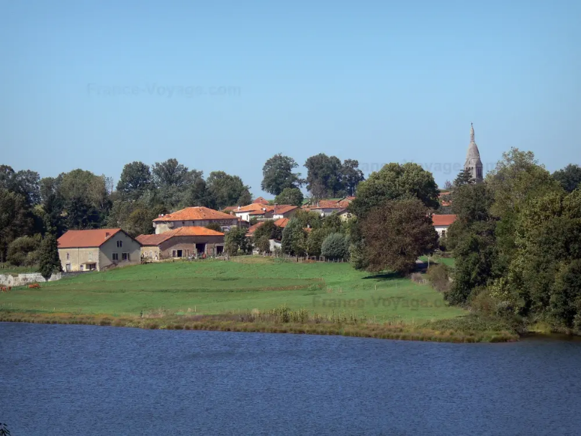
Lorient Vous Présente Les Régions Dee Charentes
Lac de Mas Chaban (lacs de Haute-Charente), pâturages, clocher, maisons et arbres

Slide 2
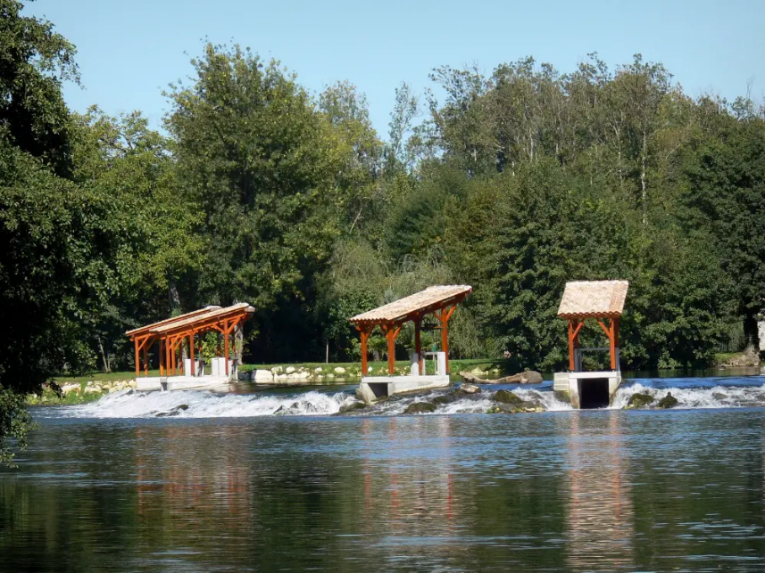
Fleuve Charente (vallée de la Charente)

Slide 3
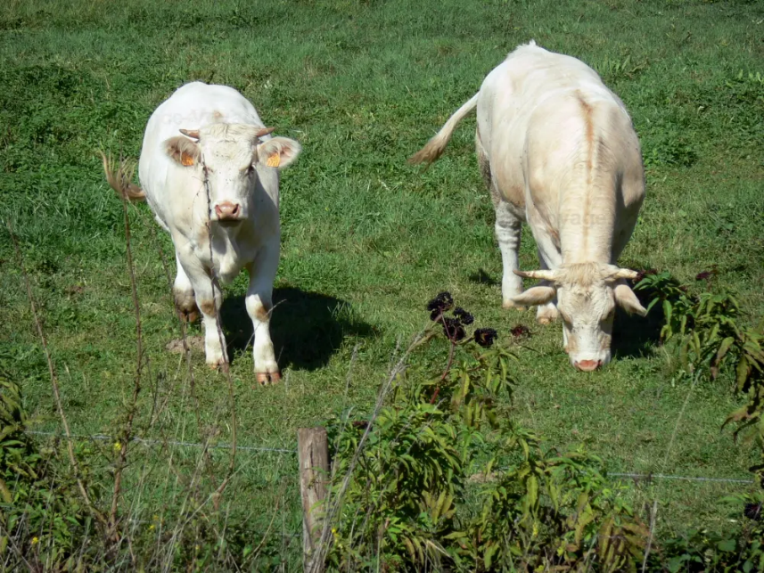
Deux vaches dans une prairie

Slide 4
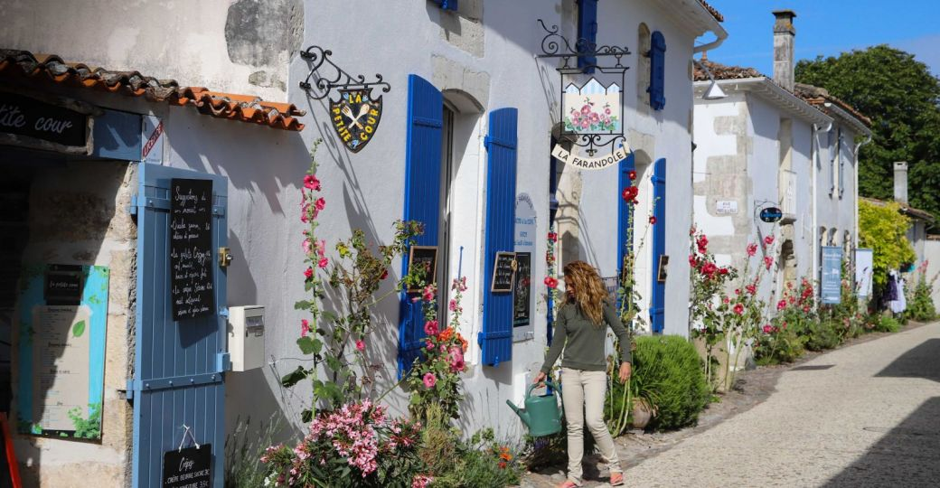
les « Plus Beaux Villages de France » en Charente-

Slide 5
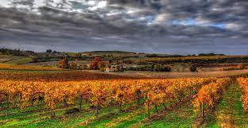

Slide 6
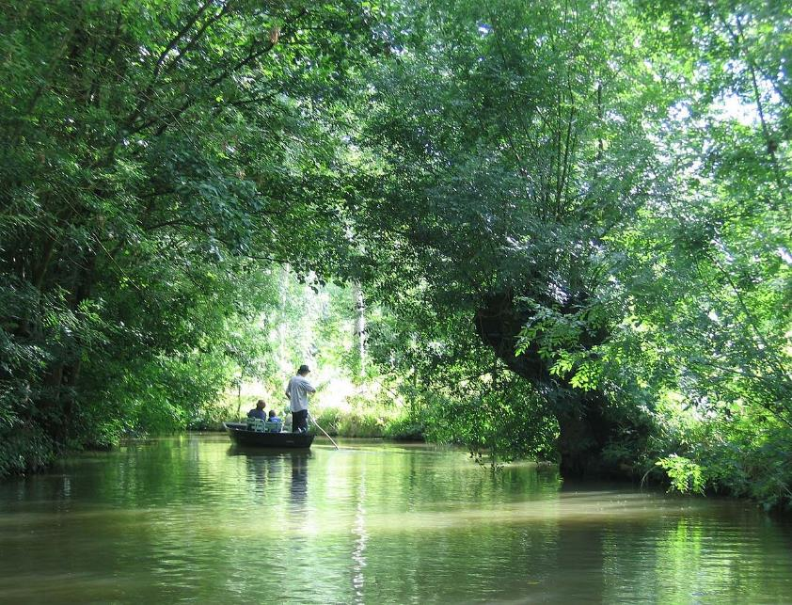

Slide 7
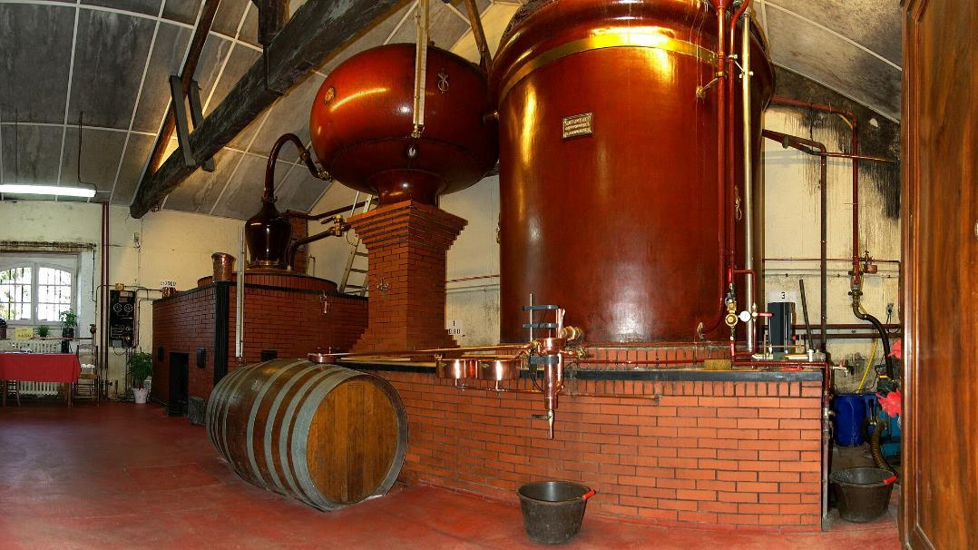
Distillerie au Maine-Giraud, Charente.

Slide 8
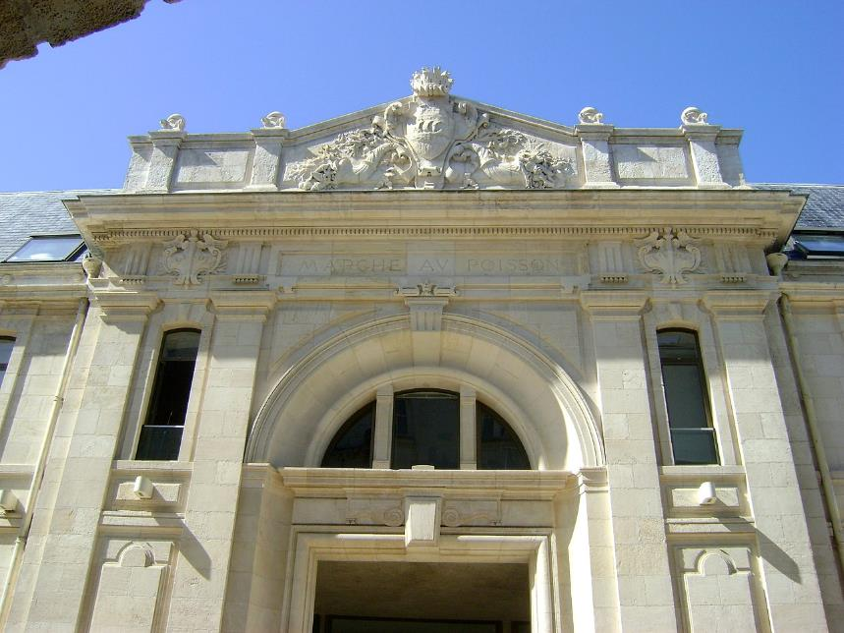
Façade de La Coursive.

Slide 9
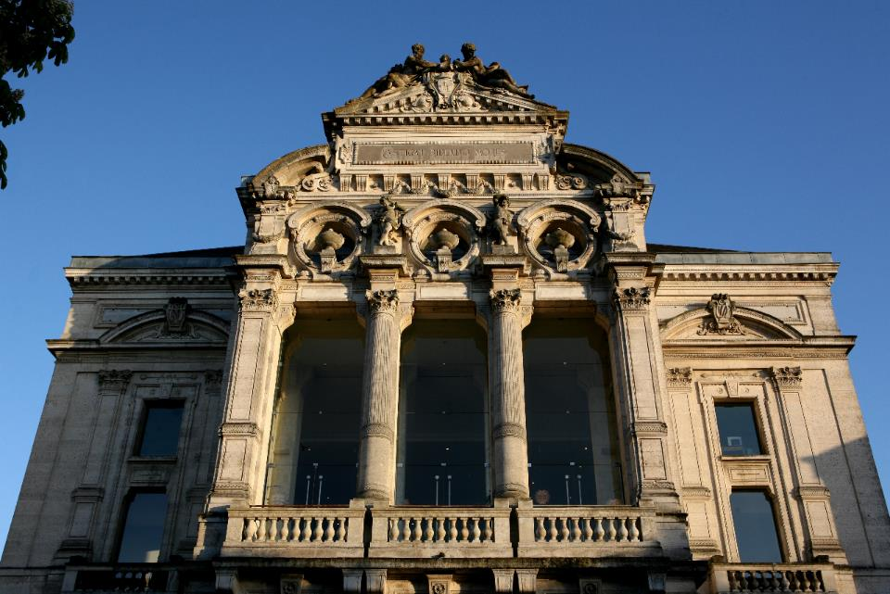
Théâtre d'Angoulême.

Slide 10
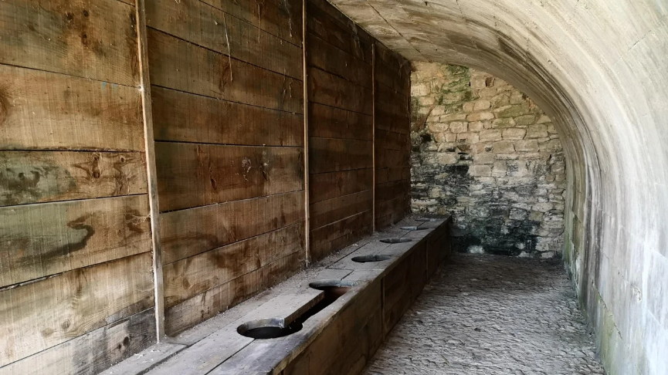
Les latrines communes, derniers vestiges d’une ville qui se voulait propre malgré l’afflux constant de Quelque 2000 Marins Et militaires en escale ,remplissant les auberges

Slide 11
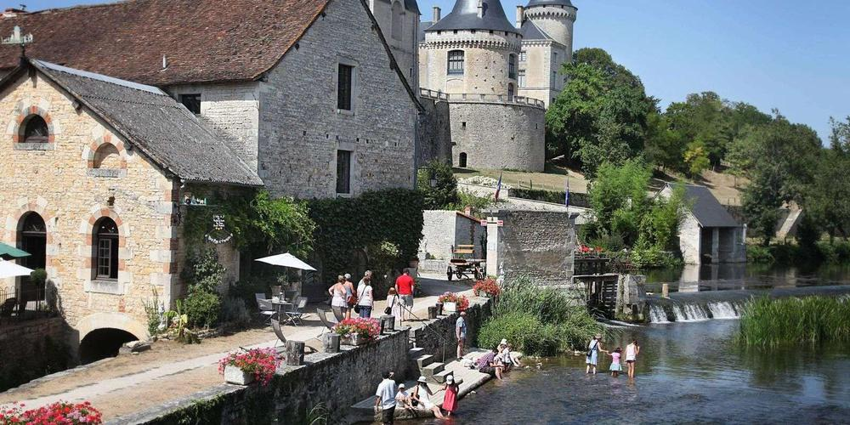
La Charente, ses châteaux (ici à Verteuil), son fleuve, sa dolce vita… Tout un arsenal qui espère pouvoir peser au milieu d’une entité très marquée par le littoral

Slide 12
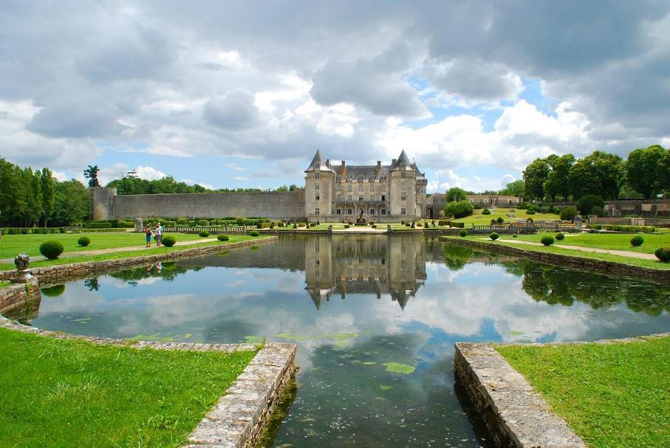
Château De La Roche Courbon

Slide 13
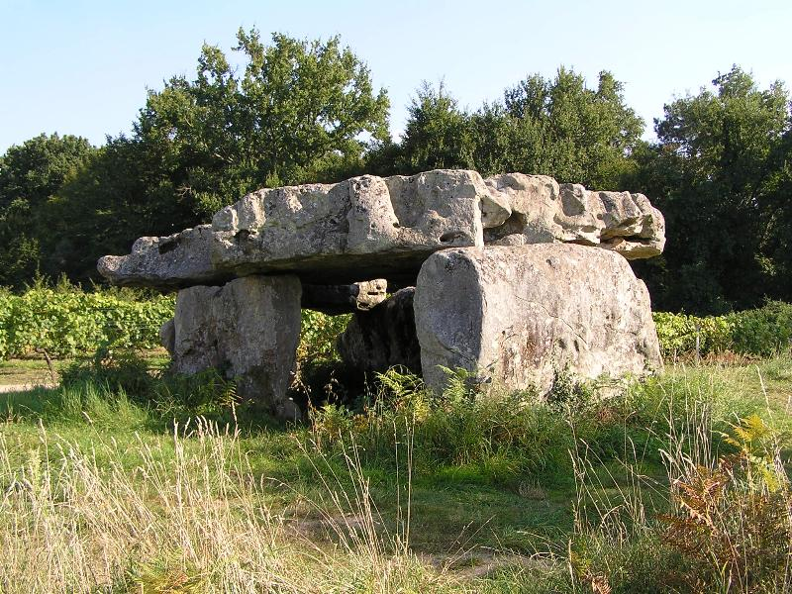
Dolmen de la Garde-Epée, à Saint-Brice, en Charente.

Slide 14
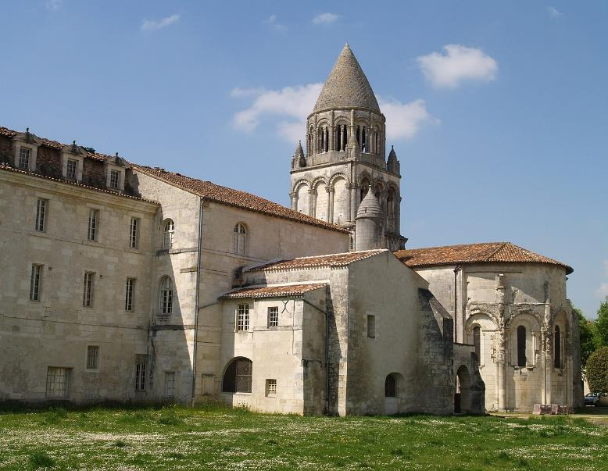
Abbaye aux Dames de Saintes, en Charente-Maritime.

Slide 15
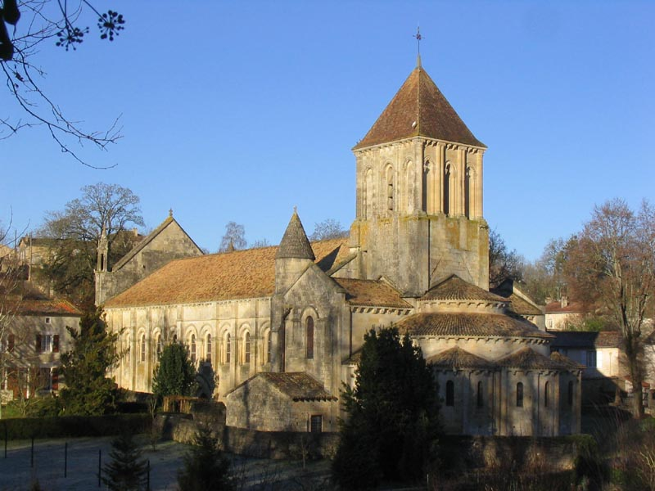
Église Saint-Hilaire de Melle, dans les Deux-Sèvres, classée au patrimoine mondial de l'UNESCO en 1998.

Slide 16
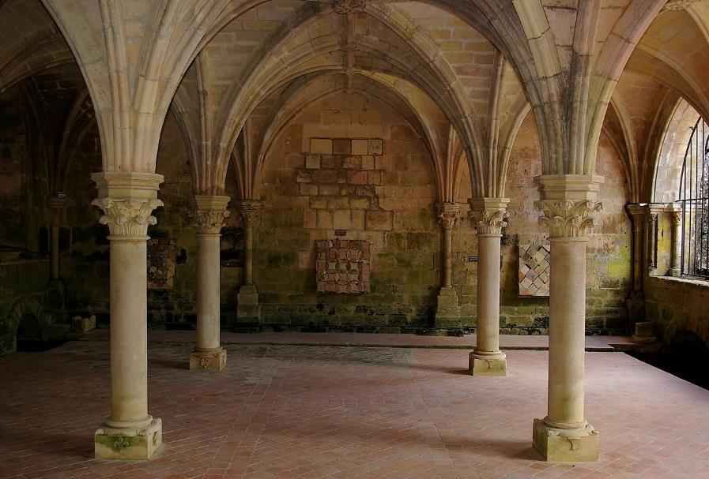
Abbaye de Fontdouce : la salle capitulaire.

Slide 17
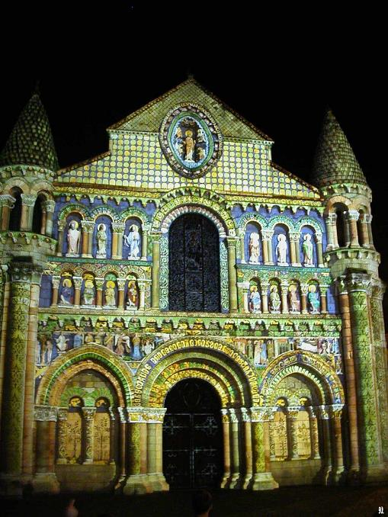
Église Notre-Dame-la-Grande de Poitiers, dans la Vienne (sous un éclairage restituant les polychromies originelles).

Slide 18
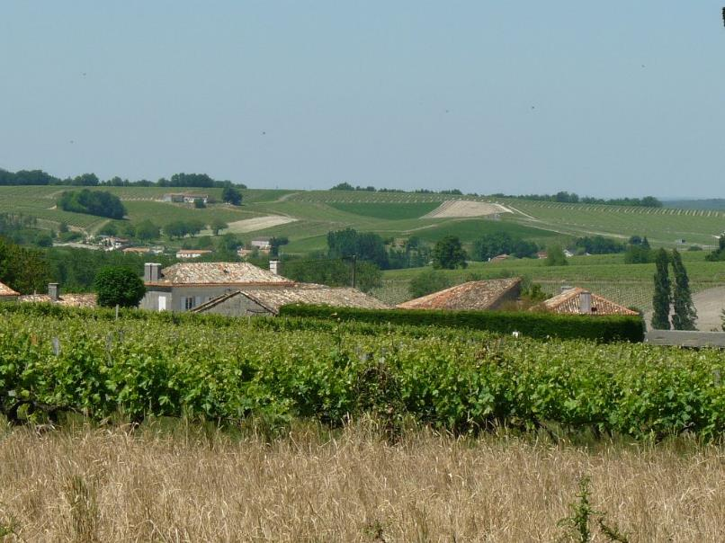
Paysage caractéristique du vignoble charentais à Birac.

Slide 19
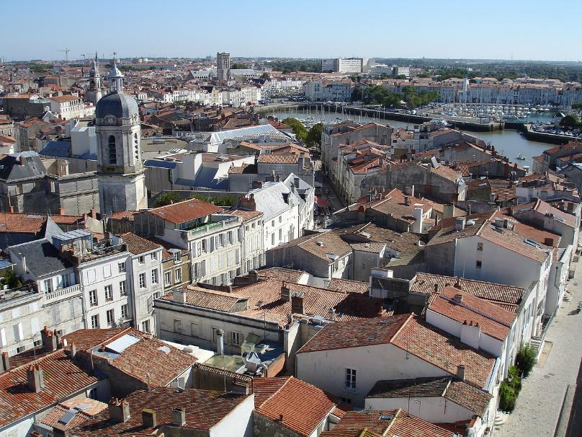
Vue de La Rochelle

Slide 20
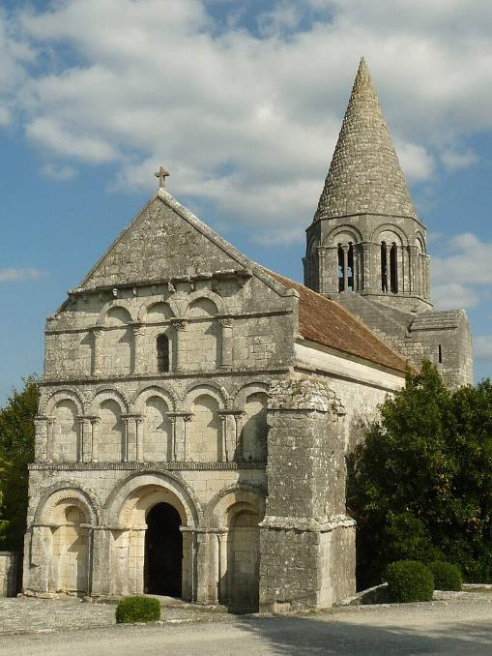
Église romane de Plassac

Slide 21
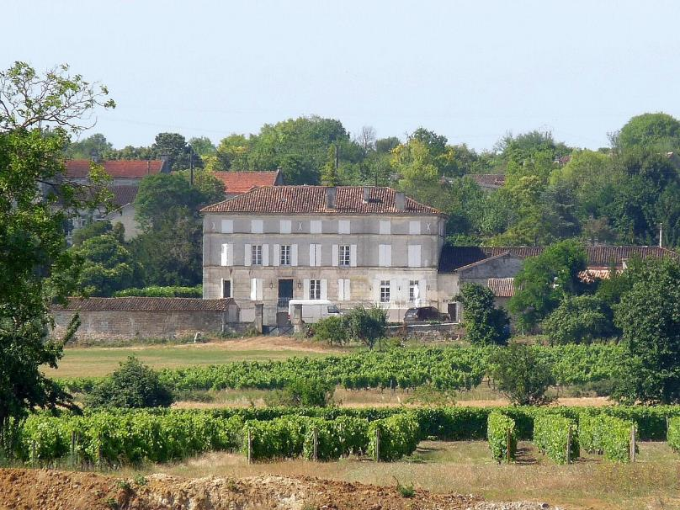
Maison en pierre calcaire derrière un vignoble à St-Même-les-Carrières.

Slide 22
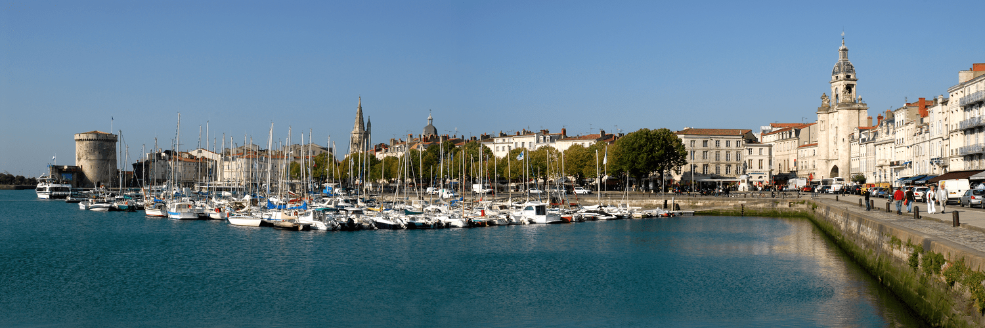
région Poitou-Charentes

Slide 23
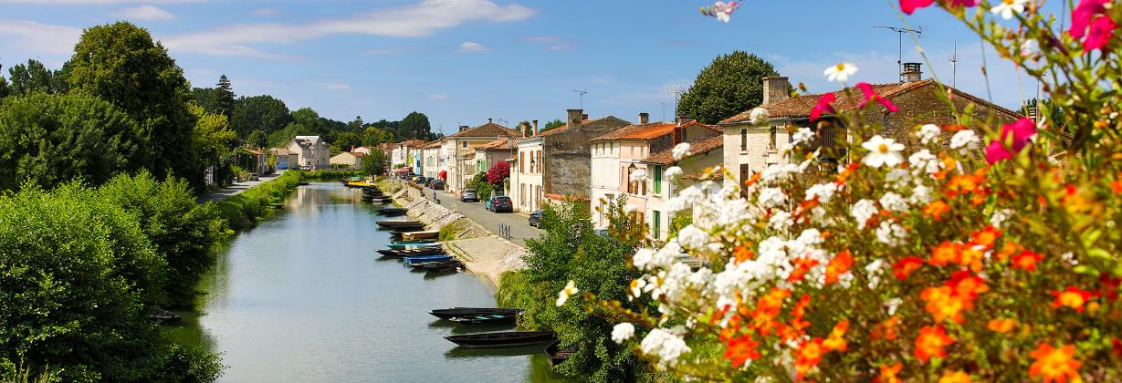
Poitou-Charentes

Slide 24
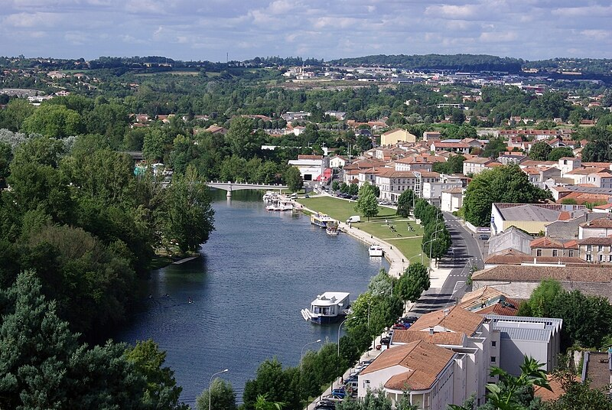
:Angoulême L'Houmeau vu des remparts

Slide 25
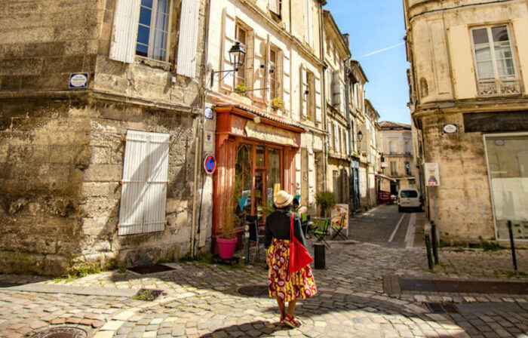
Angoulême

Slide 26
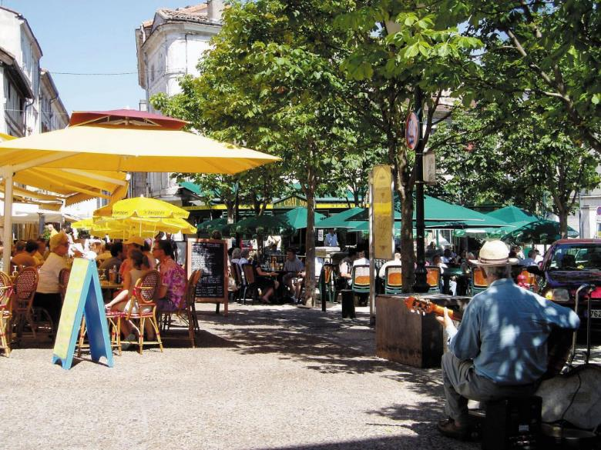
Lorient Vous A Présenté Les Régions Des Charentes
Les Images Et Le Son Du Net
Daniel
Terrasse (Angoulême )

